Slide 1

Chapter 04 데이터 전송

Slide 2
전송과 라우팅의 개념을 이해한다.
점대점 방식과 브로드캐스팅 방식의 차이를 이해한다.
멀티포인트 통신의 종류와 동작 원리를 이해한다.
프레임 전송 과정에서 오류 제어 기능을 살펴본다.
흐름 제어 기능을 살펴본다.
프레임 구조를 이해하고, 문자 프레임과 비트 프레임을 살펴본다.
오류 검출 기법의 종류와 원리를 이해한다.
생성 다항식을 이용한 오류 검출 방식을 알아본다.

Slide 3
01 전송 방식
02 오류 제어
03 프레임 구조
04 오류 검출 기법

Slide 4
01 전송 방식

Slide 5
전송 방식 (1)
정보 공유
정보 공유는 컴퓨터 하드웨어뿐 아니라 각 호스트에서 제공하는 논리적인 정보를 공유하는 것
병렬 처리에 의한 성능 향상
병렬 처리는 컴퓨터 시스템 내부에서 구현되고 발전되어 옴
3차원 가상 세계를 실현하는 메타버스의 발전은 정보 공유, 네트워크 속도, 분산 병렬 처리, 인공지능 기술의 총체적인 집합체라 할 수 있음
중복 저장에 따른 신뢰성 향상
중복 저장은 네트워크에 연결된 시스템이 보관하는 정보의 신뢰성을 향상시키기 위해 사용
클라우드 서버는 중복, 백업 등의 다양한 기술을 통하여 저장된 정보의 신뢰성을 확보

Slide 6
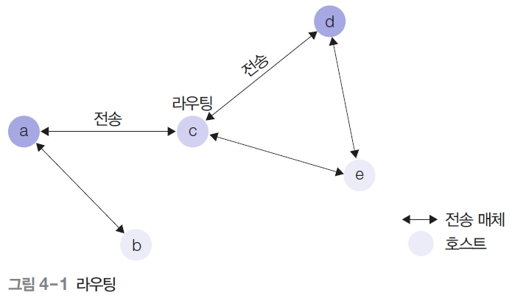
전송과 라우팅 (1)
라우팅 개요
[그림 4-1]은 호스트 a와 호스트 d가 통신한다고 가정하고, 둘 사이의 데이터 전달 과정을 통해 전송과 라우팅의 차이점을 설명
호스트 a에서 호스트 d로 데이터를 전달하기 위한 과정
① 호스트 a와 호스트 c 간의 직접 연결에 의한 전송
② 호스트 c에서의 올바른 경로 선택을 의미하는 라우팅
③ 호스트 c와 호스트 d 간의 직접 연결에 의한 전송

Slide 7
전송과 라우팅 (2)
네트워크를 분류하는 방식
네트워크에 연결된 호스트의 지리적 분포에 따라 분류
LAN(근거리 통신망), MAN(도시 규모의 통신망), WAN(원거리 통신망)
데이터 전송·라우팅 기술에 따라 분류
각 호스트를 일대일로 직접 연결하는 방식으로 네트워크를 구성하고 특정한 수신 호스트에만 데이터를 전송하는 점대점 방식
네트워크에 연결된 모든 호스트에 데이터를 전송하는 브로드캐스팅 방식

Slide 8
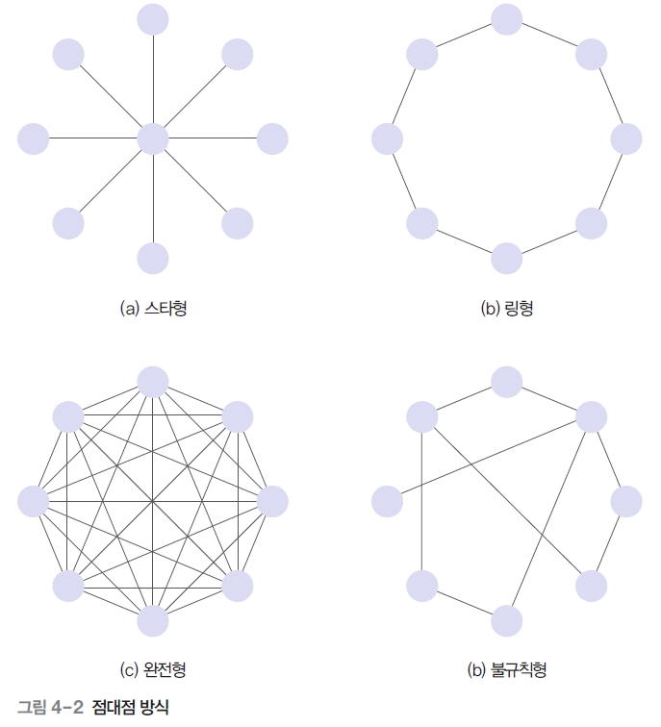
점대점 방식 (1)
점대점 방식 네트워크에서는 라우팅 호스트가 송수신 호스트의 중간에 위치
라우터들을 연결하는 방식은 그 구성 형태에 따라 기술적으로 영향을 많이 받음
[그림 4-2]는 대표적인 점대점 방식으로 스타형, 링형, 완전형, 불규칙형이 있음
점대점 방식은 WAN 환경과 같은 원거리 호스트를 연결할 때 사용
전체 연결 개수가 많아지면 성능 면에서 유리하지만, 전송 매체의 길이가 증가해 비용이 많이 듬

Slide 9
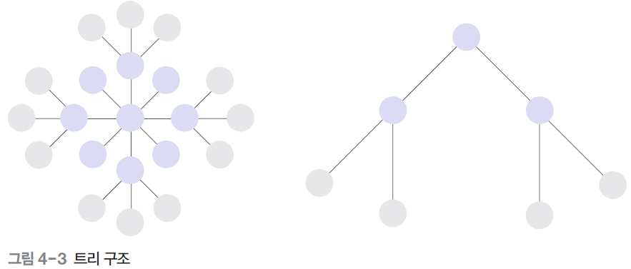
점대점 방식 (2)
스타형
스타형은 중앙에 있는 하나의 중개 호스트 주위로 여러 호스트를 일대일로 연결하는 형태
스타형은 다단계로 확장될 수 있는데, 중앙에 있는 스타 구조 주변에 위치한 호스트들을 중심으로 새로운 스타 구조가 확장되는 형태(트리형 구조)

Slide 10
점대점 방식 (3)
링형
호스트의 연결이 순환 고리 구조이며, 모든 전송 데이터는 반드시 링을 한 바퀴 순환하도록 설계되기 때문에 브로드캐스팅 방식을 지원
링형에서는 네트워크에 연결된 모든 호스트가 데이터 전송과 라우팅 기능을 동시에 수행할 수 있어야 함
링형에서는 연결된 여러 호스트가 데이터를 동시에 전송하면 데이터 충돌이 발생할 수 있음
호스트 사이의 데이터 송신 시점을 제어하는 기능이 필요한데, 토큰이라는 특수한 제어 프레임이 이 기능을 수행
링형의 단점은 한 호스트가 고장 나면 전체 네트워크가 동작하지 않을 수 있다는 것

Slide 11
점대점 방식 (4)
완전형
네트워크에 존재하는 모든 호스트가 다른 모든 호스트와 일대일로 직접 연결하는 방식
완전형의 단점은 사용하는 전송 매체의 개수가 증가하면 비용 측면에서 극단적으로 비효율적이라는 것
불규칙형
전송 매체에 의한 연결 구조를 특정 패턴으로 분류할 수 없다는 뜻
일반 네트워크의 연결 형태는 불규칙형이며, 네트워크에서 고려해야 하는 여러 환경 요인에 의해 연결 구조가 결정

Slide 12
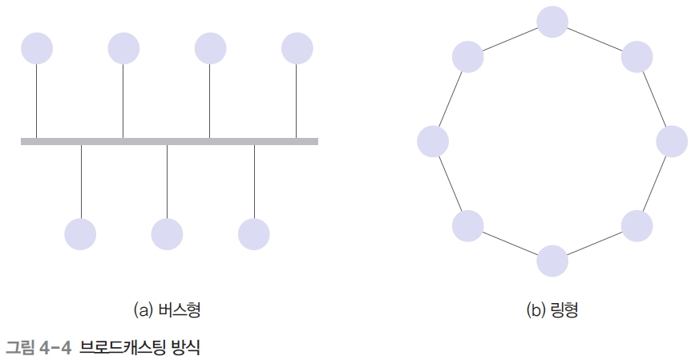
브로드캐스팅 방식 (1)
브로드캐스팅 방식은 특정 호스트가 전송한 데이터가 네트워크에 연결된 모든 호스트에 전달됨
브로드캐스팅 방식은 네트워크의 모든 호스트에 데이터를 전송하므로, 중개 기능만 전용으로 수행하는 라우터가 필요 없음
브로드캐스팅 방식을 사용하는 대표적인 예인 버스형은 네트워크의 모든 호스트가 하나의 전송 매체를 공유하므로 임의의 송신 호스트에서 보낸 데이터가 네트워크의 모든 호스트에 전달
[그림 4-4]는 브로드캐스팅 방식을 지원하는 버스형과 링형

Slide 13
브로드캐스팅 방식 (2)
버스형
버스형 구조에서는 모든 호스트가 하나의 전송 매체를 공유하므로 전송 데이터를 모든 호스트에서 수신할 수 있음
둘 이상의 호스트에서 데이터를 동시에 전송하면 데이터 충돌이 발생할 수 있으므로 충돌에 따른 오류 문제를 해결해야 함
첫째, 호스트의 전송 권한을 제한함으로써 사전에 충돌을 예방하는 방식
둘째, 충돌을 허용하고 충돌이 발생했을 때 이를 해결하는 방식

Slide 14
브로드캐스팅 방식 (3)
링형
링형에서는 전송 데이터가 링 주위를 특정 방향으로 순환하면서 전달
링형에서는 여러 호스트가 데이터를 동시에 전송함으로써 발생할 수 있는 충돌 문제가 전송 토큰 기능으로 해결
호스트들이 데이터를 전송하지 않을 때는 오직 한 개의 토큰만 링 주위를 순환하게 됨
임의의 순간에 데이터를 전송할 수 있는 호스트는 하나뿐이므로 링형 방식에서는 원천적으로 충돌이 발생할 수 없음

Slide 15
멀티포인트 통신 (1)
컴퓨터 통신의 가장 기본적인 형식은 두 호스트 사이의 데이터 전송을 의미하는 유니캐스팅 방식
인터넷에서 제공되는 텔넷, FTP, 웹 검색과 같은 대부분의 서비스는 유니 캐스팅 방식을 사용
최근의 인터넷 통신 환경은 통신 주체 하나가 다수의 상대방과 통신하는 일대다 형식뿐 아니라 다수와 다수가 통신하는 다대다 형식의 다양한 멀티포인트 서비스를 요구
예) 화상 회의, 원격 교육, 인터넷 채팅, 메타버스 등
하나의 송신 호스트를 기준으로, 수신 호스트 하나와 연결되면 유니포인트가 되고, 다수의 수신 호스트와 연결되면 멀티포인트가 됨
송신 호스트가 한 번의 전송으로 수신 호스트 하나에만 데이터를 전송할 수 있으면 유니캐스팅이고, 다수의 수신 호스트에 전송할 수 있으면 멀티캐스팅

Slide 16
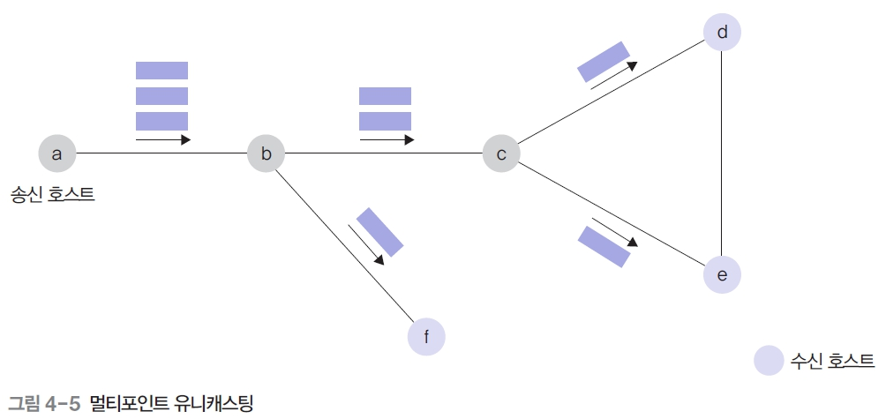
멀티포인트 통신 (2)
멀티포인트 유니캐스팅
유니캐스팅 방식의 프로토콜은 두 호스트 사이의 일대일 통신만 지원
유니캐스팅 방식을 이용해 일대다 통신을 하려면 멀티포인트 유니캐스팅 방식을 사용해야 함

Slide 17
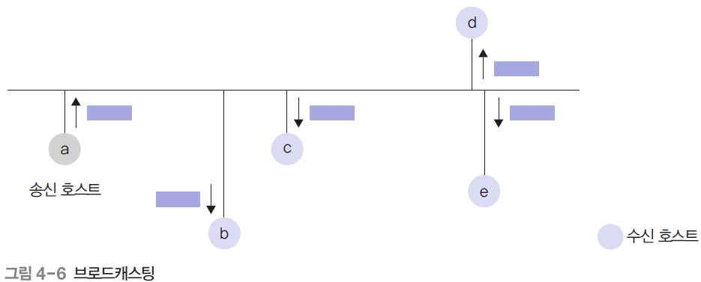
멀티포인트 통신 (3)
브로드캐스팅
송신 호스트가 전송한 데이터가 네트워크에 연결된 모든 호스트에 전송되는 방식
단점 : 브로드캐스팅 방식에서는 호스트 수가 많을수록 네트워크 트래픽이 급격히 증가
네트워크 전체에 대해 데이터를 전송하기보다 특정 서브넷 내에서 이용해야 함
[그림 4-6]은 브로드캐스팅 방식에서 데이터 전송 과정

Slide 18
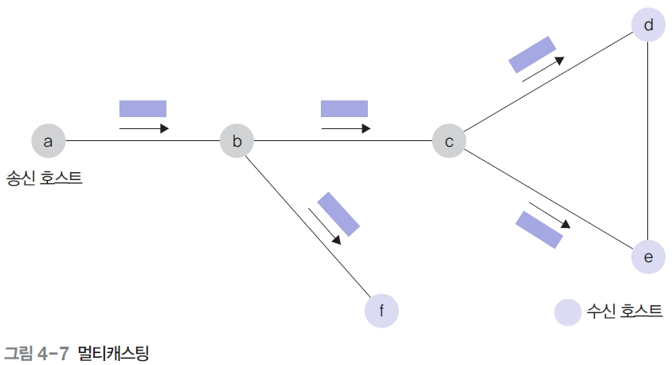
멀티포인트 통신 (4)
멀티캐스팅
멀티캐스팅 방식은 프로토콜 자체에서 일대다 전송 기능을 구현하기 때문에 [그림 4-7]과 같은 통신 환경을 연결 설정 요구 한 번으로 지원할 수 있음
멀티캐스팅의 응용 예
비디오·오디오 서비스, 화상 회의 서비스 등을 비롯해 자사에 등록된 다수 고객을 대상으로 하는 모든 형태의 데이터 서비스(예: 인터넷 뉴스, 인터넷 주식)

Slide 19
02 오류 제어

Slide 20
전송 오류의 유형 (1)
오류 종류
데이터가 깨져서 도착하는 프레임 변형과 데이터가 목적지에 도착하지 못하는 프레임 분실
하위 계층에서 전송 오류가 발생하면 상위 계층에서 이를 바로 잡아야 함
전송 오류의 유형
수신 호스트의 응답 프레임
수신 호스트가 전송하는 응답 프레임의 종류
데이터 프레임이 정상적으로 도착했을 때 회신하는 긍정 응답 프레임
데이터 프레임이 깨졌을 때 회신하는 부정 응답 프레임
송신 호스트의 타이머 기능
송신 호스트는 데이터 프레임을 전송한 후에 일정 시간 이내에 수신 호스트로부터 긍정 응답 프레임 회신이 없으면 타임아웃 기능을 동작시켜 데이터 프레임을 재전송함

Slide 21
전송 오류의 유형 (2)
순서 번호 기능
수신 호스트가 중복 데이터 프레임을 가려내려면 각 프레임 내부에 프레임 구분자인 순서 번호를 기록해야 함
오류 검출 코드
데이터 프레임은 원래의 전송 데이터 외에 오류 제어를 위한 코드 정보도 함께 제공
오류 제어 정보에는 수신 호스트에서 오류를 감지하는 기능만 하는 코드와 오류가 발생한 프레임을 복구하는 기능을 하는 코드가 있음
송신 호스트가 데이터 프레임을 전송하는 과정에서 발생 가능한 현상
수신 호스트까지 프레임이 정상적으로 도착하는 경우
프레임이 변형되어 도착하는 경우
프레임이 분실되어 도착하지 못하는 경우

Slide 22
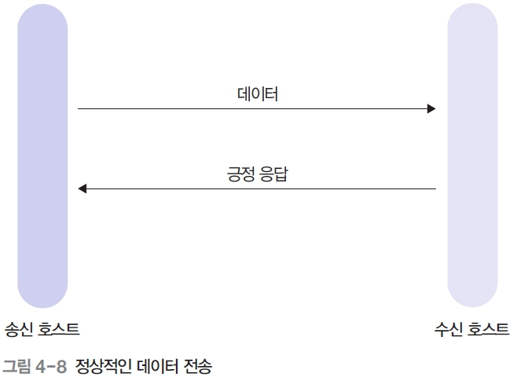
전송 오류의 유형 (3)
정상적인 전송
송신 호스트가 전송한 프레임이 오류 없이 수신 호스트에 전송된 경우

Slide 23
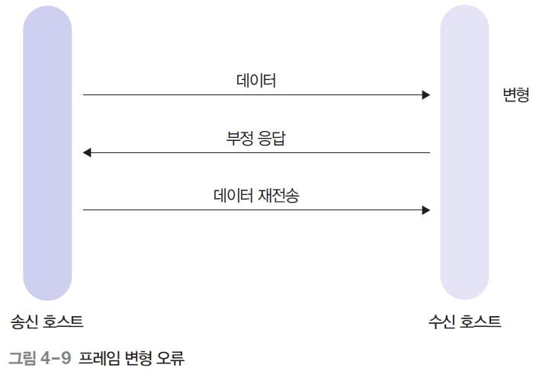
전송 오류의 유형 (4)
프레임 변형 오류
데이터 프레임이 수신 호스트에 도착했으나, 전송 과정에서 프레임의 내용이 변형되는 오류가 발생한 경우

Slide 24
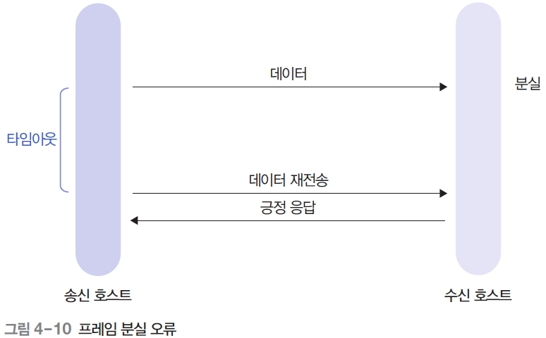
전송 오류의 유형 (5)
프레임 분실 오류
송신 호스트가 전송한 데이터 프레임이 전송 과정에서 사라지는 프레임 분실 오류를 보여줌

Slide 25
순서 번호 (1)
오류 없이 수신된 중복 데이터 프레임을 가려내기 위해 프레임 내부에 각 프레임의 고유 번호인 순서 번호를 기록
일반적으로 순서 번호는 0부터 순차적으로 증가하는 일련번호의 성격을 띠며, 프레임 단위나 전송 데이터의 바이트 단위로 번호가 부여
임의의 값을 넘어가면 다시 0으로 순환하기 때문에 흐름 제어 기능을 고려하여 최댓값으로 설계해야 함

Slide 26
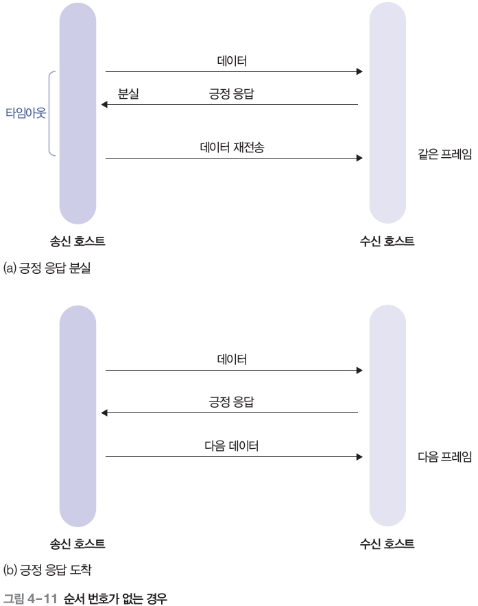
순서 번호 (2)
순서 번호의 필요성
[그림 4-11]의 (a)처럼 올바르게 수신한 데이터 프레임에 대한 긍정 응답 프레임이 사라지는 오류가 발생하면 송신 호스트의 타임아웃 기능에 따라 재전송 과정이 진행됨
(b)는 긍정 응답 프레임이 올바르게 회신되고, 송신 호스트가 다음 데이터 프레임을 송신한 경우

Slide 27
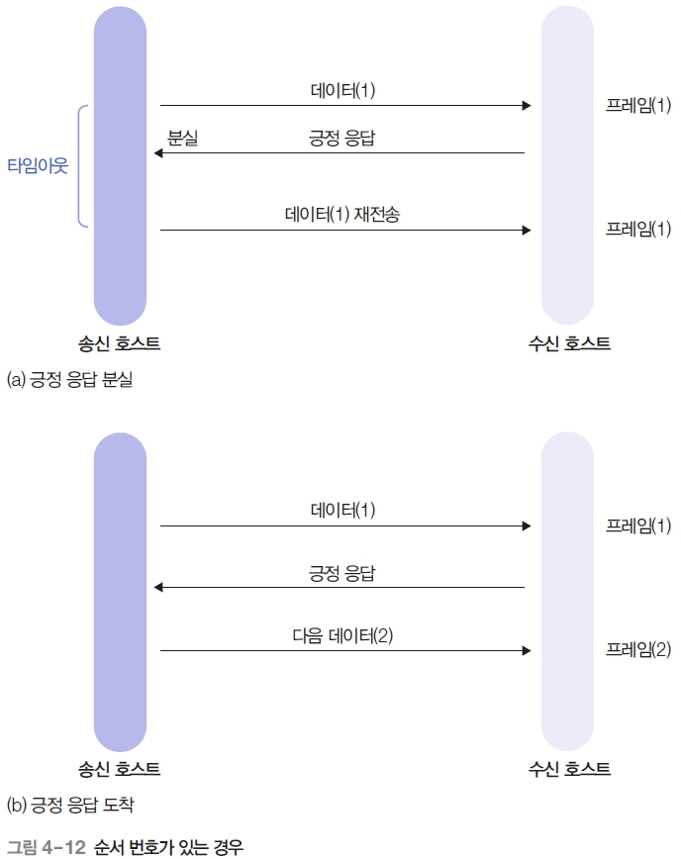
순서 번호 (3)
순서 번호 기능
데이터 프레임에 순서 번호를 부여해 긍정 응답의 분실 문제를 해결하는 원리를 설명
수신 호스트는 (a)처럼 순서 번호에 근거하여 동일한 데이터 프레임이 중복 도착했는지, 아니면 (b)처럼 서로 다른 데이터 프레임이 도착했는지를 구분할 수 있음

Slide 28
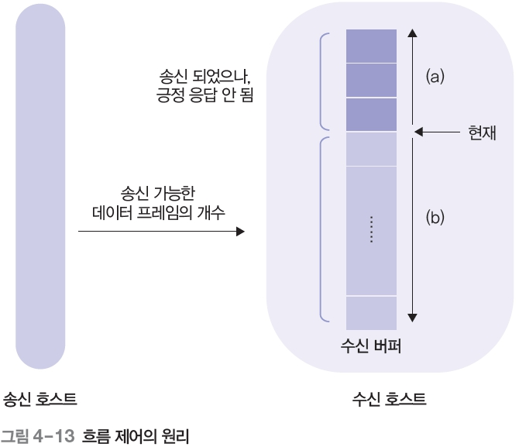
흐름 제어
의미
송신 호스트는 수신 호스트가 감당할 수 있을 정도의 전송 속도를 유지하면서 데이터 프레임을 전송해야 하는데, 이러한 기능을 말함
흐름 제어는 송신 호스트가 수신 호스트보다 아주 빨리 데이터를 전송하는 경우에 필요
[그림4-13]은 수신 호스트의 수신 버퍼를 이용한 흐름 제어의 원리를 설명

Slide 29
03 프레임 구조

Slide 30
프레임 구조
데이터 링크 계층에서는 전송 데이터를 프레임이라는 작은 단위로 나누어 처리
전송 프레임에는 데이터 프레임·긍정 응답 프레임·부정 응답 프레임의 구분, 순서 번호, 송수신 과정에서 전송 데이터의 오류를 확인하기 위한 체크섬, 송수신 호스트의 주소, 기타 프로토콜에서 사용하는 제어 코드 같은 정보가 포함
프레임 내용에 포함되는 정보는 프로토콜의 용도에 따라 다름
일반적으로 프레임은 내부 정보를 표현하는 방식에 따라 문자 프레임과 비트 프레임으로 구분
문자 프레임은 ASCII 코드를 기반으로 구성되며, 비트 프레임은 그와 같은 제한을 받지 않음

Slide 31
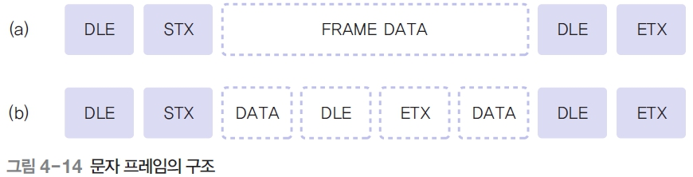
문자 프레임 (1)
문자 데이터를 전송할 때 사용
8비트 단위(또는 ASCII 문자 코드)로 동작
그림이나 영상과 같은 멀티미디어 데이터는 전송이 불가능
프레임의 구조
하나의 프레임 단위를 구분하기 위해 프레임의 앞뒤에 ASCII 코드의 특수 문자를 이용
[그림 4-14]의 (a)는 문자 프레임 방식의 프레임 구조
[그림 4-14]의 (b)처럼 FRAME DATA의 내용 중에 DLE·STX나 DLE·ETX 문자가 포함될 수 있다는 문제점이 있음

Slide 32
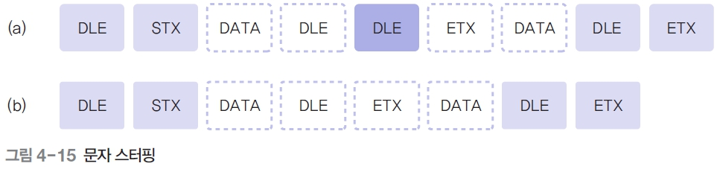
문자 프레임 (2)
문자 스터핑
문자 프레임 내부의 전송 데이터에 DLE 문자가 포함되면서 발생하는 혼란을 예방하는 방법
[그림 4-15]의 (a)처럼 송신 호스트가 전송하는 데이터를 미리 조작함으로써 혼선의 여지를 없앨 수 있음
수신 호스트는 프레임을 수신하면서 FRAME DATA에 DLE 문자가 연속해서 두 번 나타나면 두 번째 DLE는 송신 호스트가 강제로 추가한 문자라고 판단할 수 있음
따라서 상위 계층인 네트워크 계층에 데이터를 전달하기 전에 둘 중 하나를 제거해야 함(그림 4-15(b))

Slide 33
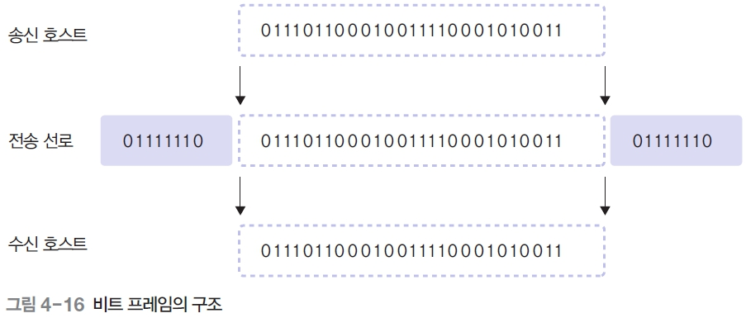
비트 프레임 (1)
비트 프레임 방식에서는 문자 단위의 가정을 없애고, 임의의 비트 패턴 데이터를 전송 가능
프레임의 시작과 끝 위치에 플래그라는 특수하게 정의된 비트 패턴(01111110)을 사용해 프레임 단위를 구분
프레임의 구조
비트 프레임의 구조

Slide 34
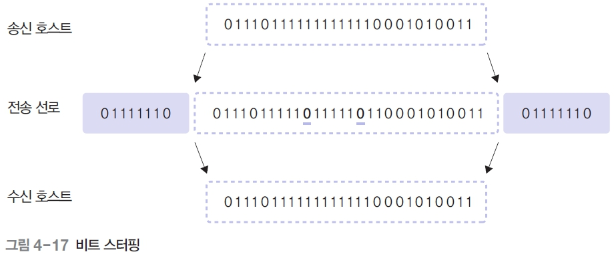
비트 프레임 (2)
비트 스터핑
비트 프레임 방식에서는 송신 호스트가 전송하고자 하는 데이터의 내용 중에 값이1 인 패턴이 연속해서 5번 발생하면 강제로 0을 추가해 전송
플래그는 1이 연속해서 6개 나오는 패턴이므로 원천적으로 데이터 내용에 플래그 패턴이 발생하는 것을 차단하기 위함
[그림 4-17]에서 프레임의 내용에 밑줄로 표시된 0은 송신 호스트가 강제로 추가한 비트

Slide 35
04 오류 검출 기법

Slide 36
오류를 극복하는 방법
프레임 전송 과정에서 발생하는 오류를 극복하는 방법
첫 번째 방법은 전송 프레임에 오류 검출 코드를 넣어 수신 호스트가 전송 과정의 오류를 검출하도록 하는 것
가장 간단한 오류 검출 코드 방법은 패리티 비트를 추가하는 것
전송 프레임에 오류 복구 코드를 넣어 수신 호스트가 오류 검출과 복구 기능을 모두 수행하도록 하는 것
오류 복구 코드를 사용해 수신 호스트가 오류 복구 기능을 수행하는 방식을 순방향 오류 복구라고 함

Slide 37
오류 검출 (1)
네트워크에서는 일반적으로 재전송 방식을 이용해 오류를 복구(역방향 오류 복구 또는 ARQ 방식이라 함)
역방향 오류 복구 기능을 수행하려면 수신한 프레임에 오류가 있는지 판단할 수 있어야 함
송신 호스트가 오류를 검출하기 위한 코드를 전송 데이터와 함께 송신해야 함
오류 검출 코드는 패리티 비트, 블록 검사, 다항 코드 등을 이용해 생성할 수 있음
패리티 비트
1바이트 구조에서 패리티 비트는 7비트의 ASCII 코드를 제외한 나머지 1비트임
패리티 비트는 전송 과정에서 1비트 오류를 검출하기 위한 것
패리티 비트를 포함해 1의 개수가 짝수나 홀수 개가 되도록 함

Slide 38
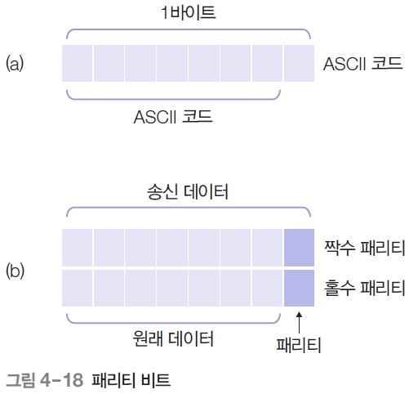
오류 검출 (2)
[그림 4-18]에서 (a)는 문자를 표현하는 ASCII 코드로 7비트임
1바이트는 8비트에 해당하므로 1비트가 남음, 이 비트를 오류 검출용의 패리티 비트로 사용
(b)와 같이 송신 호스트가 전송하려는 7비트의 원래 데이터에 1비트의 패리티 비트가 추가되어 8비트가 수신 호스트에 전송

Slide 39
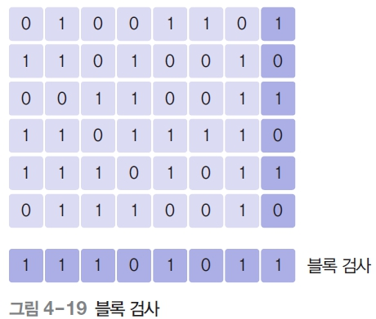
오류 검출 (3)
블록 검사
패리티 방식을 이용한 오류 검출 기법은 1비트 오류에 간단히 적용할 수 있음
짝수 개의 비트에서 오류가 발생하면 오류가 검출되지 않는다는 문제점이 존재
다수의 비트에서 오류가 발생할 때 오류를 검출하는 방법으로는 패리티 방식을 개선한 블록 검사가 있음
이 방식에서는 [그림 4-19]와 같이 여러 개의 바이트를 하나의 블록으로 구성한 후 교차 검사를 함

Slide 40
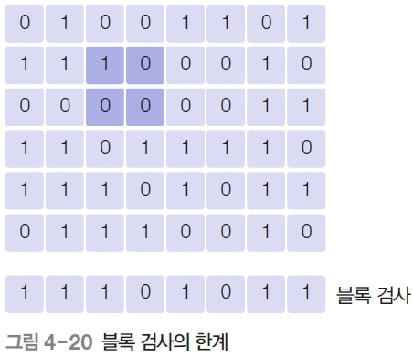
오류 검출 (4)
문제점
전송되는 데이터의 양과 비교해 오류 검출을 위한 오버헤드가 크다
[그림 4-20]과 같이 수평과 수직 방향에서 모두 사각형 형태로 짝수 개의 데이터 오류가 발생하면 이를 검출하지 못함

Slide 41
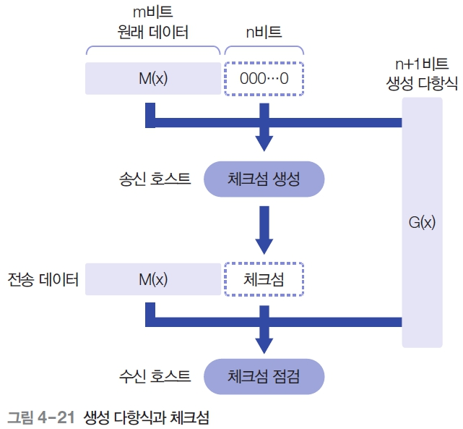
다항 코드 (1)
CRC라고도 알려진 다항 코드 방식은 네트워크 프로토콜에서 가장 많이 사용하는 오류 검출 기법
일반 네트워크에서 발생하는 오류는 특정 위치에서 집중적으로 발생하는 버스트 에러 형태인 경우가 많은데, 다항 코드 방식은 이런 오류를 검출하는 확률이 높은 것으로 알려져 있음
생성 다항식
다항 코드 방식은 계수가 0과 1인 다항식 형태를 기반으로 함
[그림 4-21]은 체크섬을 이용한 오류 검출 원리를 설명

Slide 42
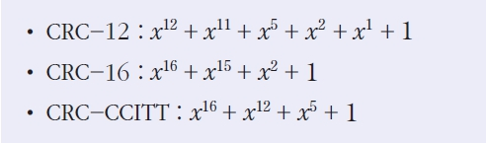
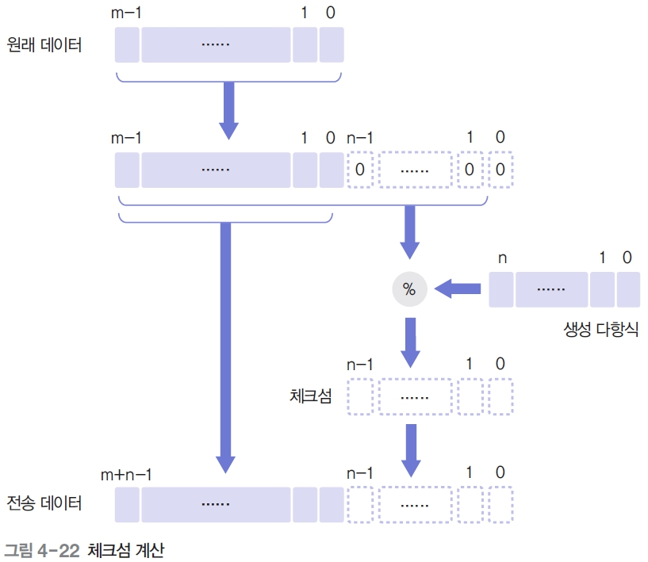
다항 코드 (2)
현재 국제 표준으로 널리 이용되는 생성 다항식의 일부
체크섬
다항 코드 방식을 이용한 세부적인 체크섬의 계산 방식

Slide 43
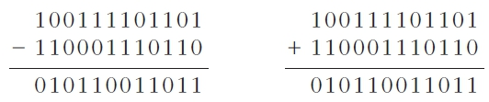
다항 코드 (3)
체크섬 계산인 나누기 과정에서 발생하는 다항 연산은 모듈로-2 방식으로 이루어짐
덧셈의 자리 올림이나 뺄셈의 자리 빌림 과정이 이루어지지 않으므로 덧셈과 뺄셈은 배타적 논리합 연산과 동일
모듈로-2의 덧셈과 뺄셈 연산의 결과는 동일, 비트별로 연산 대상의 값이 다르면 1이 되고, 같으면 0이 됨

Slide 44
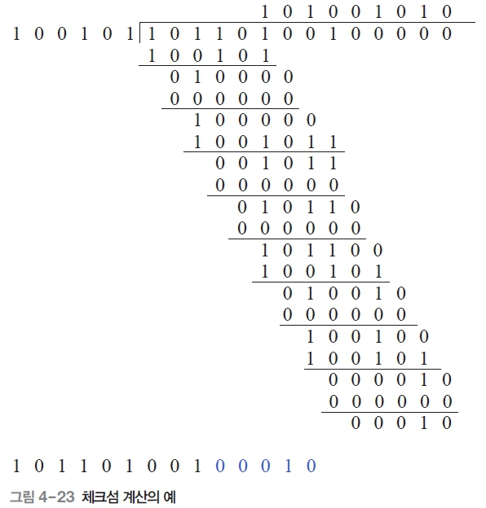

다항 코드 (4)
생성 다항식 $G\left(X\right)=x^{5}+x^{2}+1$이 주어지고, 원래 데이터가 101101001인 경우의 체크섬 계산 과정은 [그림 4-23]

